Slide 1

APLIKASI AGENDA BERBASIS ANDROID DENGAN FITUR PUSH NOTIFICATION DAN REMINDER (Studi Kasus : UKM INFORMATIKA & KOMPUTER)
RESTA BAYU SETIAWAN
145410161
PROGRAM STUDI TEKNIK INFORMATIKA
STMIK AKAKOM YOGYAKARTA
2019

Slide 2

Latar Belakang Masalah
Unit Kegiatan Mahasiswa Informatika & Komputer (UKM IK) merupakan salah satu organisasi mahasiswa yang ada di STMIK AKAKOM Yogyakarta. UKM memiliki berbagai agenda kegiatan internal baik yang bersifat akademik maupun non akademik. Penyampaian agenda kegiatan yang akan diselenggarakan tersebut saat ini masih menggunakan media whatsapp yang dianggap kurang efektif karena harus mengirim satu-persatu kepada seluruh anggota yang ada, dan kadangkala ada beberapa anggota yang tidak mengikuti acara tersebut karena lupa akan informasi yang telah didapatkan tempo hari.
Dari adanya permasalahan tersebut maka dilakukan pengembangan aplikasi yang dapat mengirimkan agenda kegiatan secara serempak kepada anggota UKM IK. Aplikasi ini dibangun berbasis android dan diterapkan pula teknologi firebase seperti : Firebase Authentication, Firebase Cloud Messaging dan Firebase Realtime Database.
Dengan adanya fitur push notification dan reminder anggota dapat mengetahui bahwa ada acara baru, sekaligus dapat memberikan pengingat kepada anggota apabila sudah memasuki waktu dimana acara yang ada akan segera dimulai.

Slide 3
Ruang Lingkup Penelitian
Aplikasi ini dibangun menggunakan Android Studio IDE dan Firebase.
Bahasa pemrograman yang digunakan adalah Java.
Pengguna aplikasi ini adalah seluruh anggota UKM IK.
Informasi kegiatan yang dimuat dalam aplikasi ini hanya kegiatan internal yang akan diselenggarakan oleh UKM IK seperti Rapat Anggota, Study Club, Kunjungan Industri dan Kumpul Bareng.
Update informasi kegiatan hanya bisa dilakukan oleh admin.
Anggota UKM IK akan menerima notifikasi apabila ada info kegiatan baru pada aplikasi.
Anggota UKM IK dapat melihat daftar kegiatan yang akan diselenggarakan oleh UKM IK.
Anggota UKM IK akan menerima reminder apabila memasuki hari acara yang ada akan diselenggarakan.
Untuk dapat mengakses aplikasi ini dibutuhkan koneksi internet.
Untuk dapat menjalankan semua fitur pada aplikasi ini digunakan smartphone android dengan sistem operasi minimal android 5.0 Lollipop

Slide 4
Tujuan dan Manfaat Penelitian
> Tujuan Penelitian
Tujuan dari penelitian ini adalah untuk menghasilkan aplikasi android yang bisa menampilkan informasi kegiatan UKM IK dan memberikan reminder ke pengguna apabila memasuki hari pada saat acara akan dimulai.
> Manfaat Penelitian
Manfaat dari penelitian ini adalah untuk membantu proses penyebaran informasi agenda kegiatan UKM IK kepada seluruh anggota menjadi lebih efisien.

Slide 5
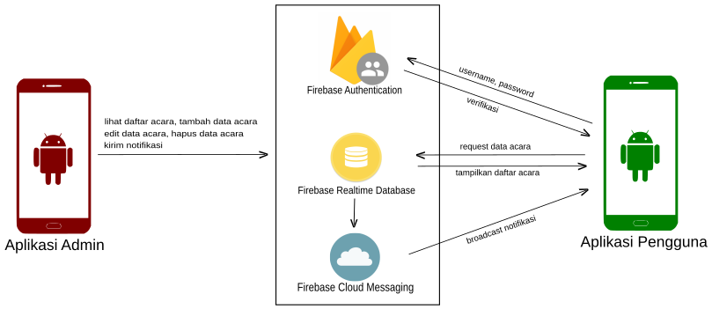
Arsitektur Sistem

Slide 6
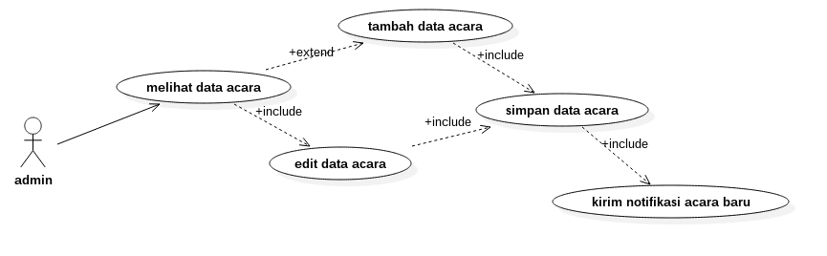
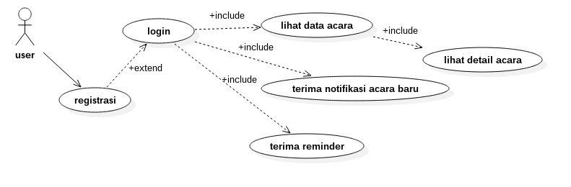
Use Case Diagram

Slide 7
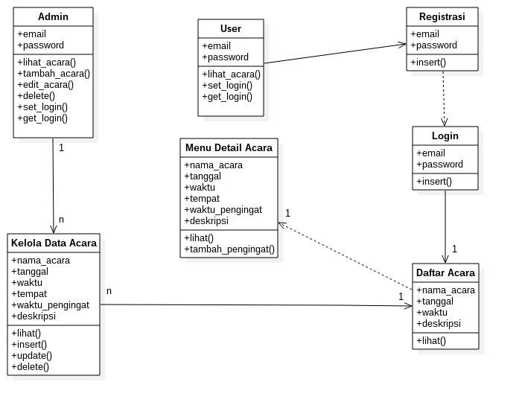
Class Diagram

Slide 8
Pembahasan Sistem
> Menambahkan Acara Baru
private void addClassified(ClassifiedEvent classifiedEvent, String cEventId) { classifiedEvent.setEventId(cEventId); dbRef.child("classified").child(cEventId).setValue(classifiedEvent) .addOnCompleteListener(newOnCompleteListener<Void>() {
> Mengirimkan Push Notification
private void sendNotification() { JSONObject json = new JSONObject(); try { json.put("to","/topics/"+"news"); JSONObject notificationObj = new JSONObject(); notificationObj.put("title","UKM IK EVENT"); notificationObj.put("body","ada acara baru nih guys, ayo silahkan dicek !"); json.put("notification",notificationObj); JsonObjectRequest request = new JsonObjectRequest(Request.Method.POST, URL, json,new Response.Listener<JSONObject>() {

Slide 9
Pembahasan Sistem
> Registrasi Akun Pengguna
mAuth.createUserWithEmailAndPassword(email,password).addOnCompleteListener(new OnCompleteListener <AuthResult>() }
> Login Pengguna
mAuth.signInWithEmailAndPassword(email,password).addOnCompleteListener(new OnCompleteListener<AuthResult>() }
> Mengambil Data Acara dari Firebase Realtime Database
public ArrayList<Classified> retrieve() { db.child("classified").addValueEventListener(new ValueEventListener() {
> Menambahkan Pengingat Acara
public void ingatkanSaya(View view) { String date = Converter.ConvertDate(tanggalTxt.getText().toString(), "dd/MM/yyyy", "yyyy MM dd"); String time = notifTxt.getText().toString(); String dateTime = date + " " + time; Date txtAlarm = Converter.toDate(dateTime, "yyyy MM dd HH:mm"); Calendar calendar = Calendar.getInstance(); calendar.setTime(txtAlarm); Intent myIntent = new Intent(this,AlarmReciever.class); pendingIntent = PendingIntent.getBroadcast(DetailActivity.this,0,myIntent,0); alarmManager.set(AlarmManager.RTC_WAKEUP, calendar.getTimeInMillis(), pendingIntent); }

Slide 10
Kesimpulan dan Saran
> Kesimpulan
Berdasarkan penelitian dan perancangan yang dilakukan pada bab-bab sebelumnya, maka
dapat diambil kesimpulan sebagai beikut :
1. Berhasil membuat aplikasi Agenda UKM IK berbasis android dengan penerapan tenologi
Firebase Authentication, Firebase Cloud Messaging dan Firebase Realtime Database.
2. Admin dapat mengirim acara secara serentak kepada seluruh pengguna aplikasi Agenda UKM IK.
3. Pengguna Aplikasi Agenda UKM IK dapat menerima notifikasi acara saat ada acara baru yang
ditambahkan. Pengguna juga dapat menambahkan pengingat pada acara yang ada agar tidak ketinggalan
saat acara akan dimulai.
> Saran
Bedasarkan hasil penelitian dan implementasi teknologi firebase kedalam aplikasi android dalam
penelitian initerdapat beberapa saran seperti berikut :
Perlunya dilakukan optimasi untuk bagian user experience aplikasi agar notifikasi yang masuk saat
dibuka oleh pengguna dapat men trigger langsung ke detail acara yang ada.
2. Perlunya penambahan fitur chatting agar pengguna dapat saling berinteraksi melalui aplikasi ini

